Slide 1
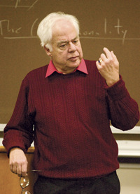
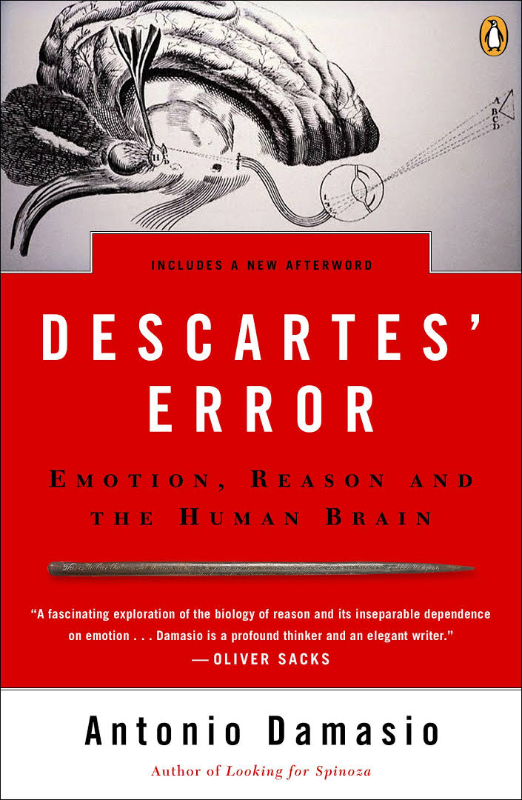
Gdyby łatwiej było zrozumieć ciało, nikt nie wpadłby na to, że ma umysł.
Filozofia a zwierciadło natury, przeł. Michał Szczubiałka, Warszawa: Spacja/Aletheia 1994: 213
Richard Rorty (1931-2007)
Notes:
Wiedza ucieleśniona i błąd Kartezjusza. Antypodanie. Ciało to naturkultura ☺

Slide 2
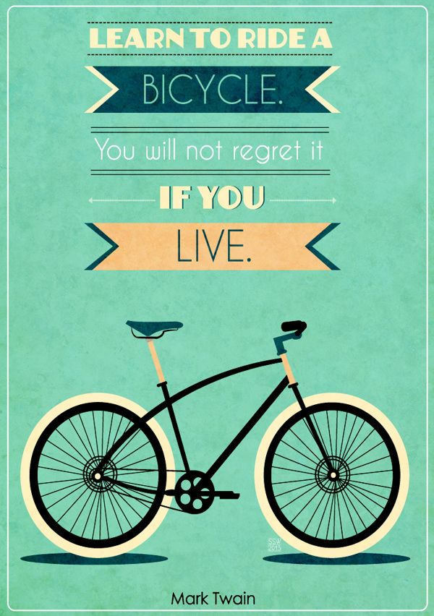
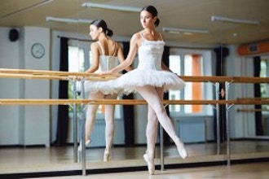
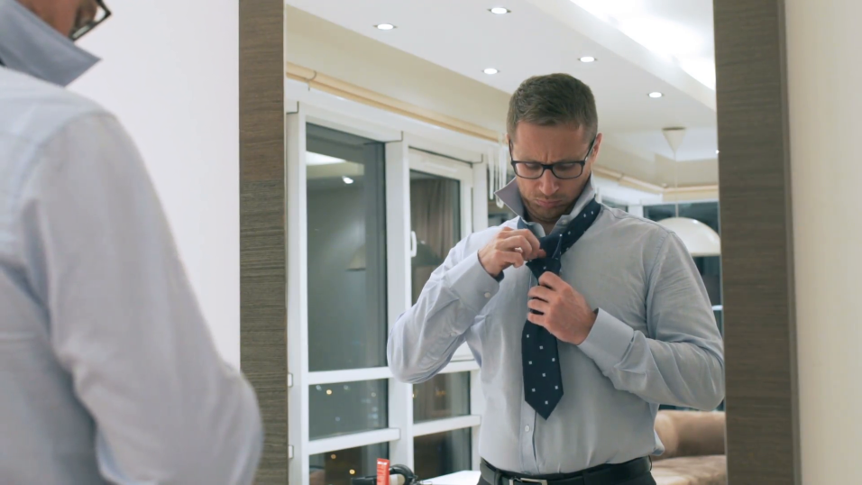
Z lustrem czy bez lustra?

Slide 3
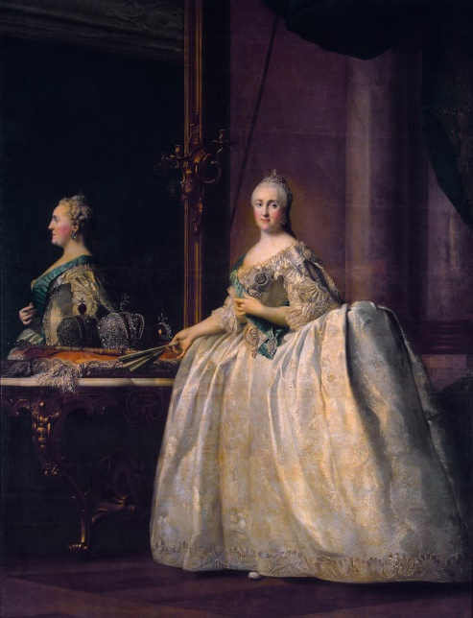
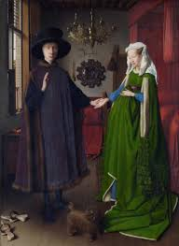
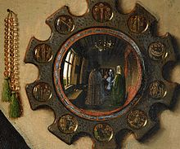
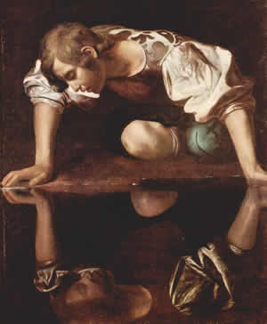
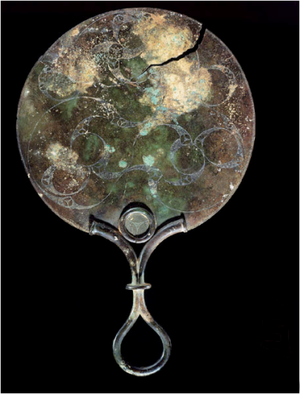
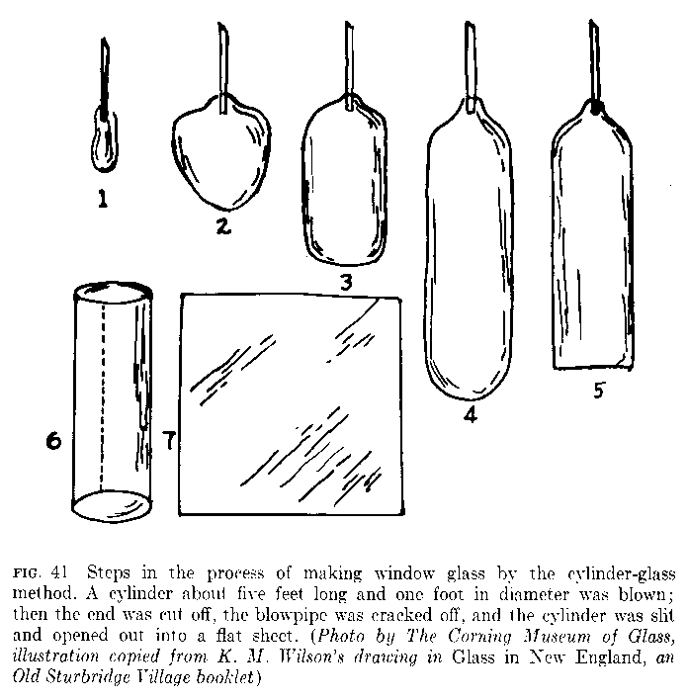
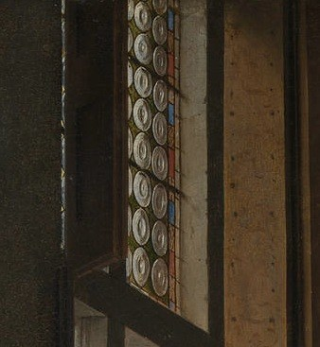

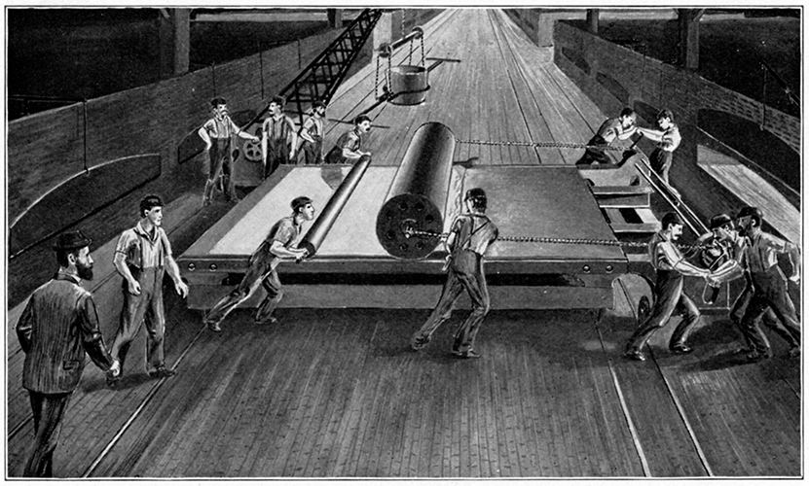
Skąd wiem, jakie jest moje ciało?
Co ma wspólnego z lustrem błąd Kartezjusza?

Slide 4
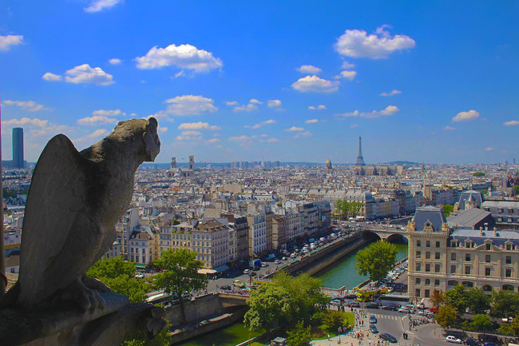
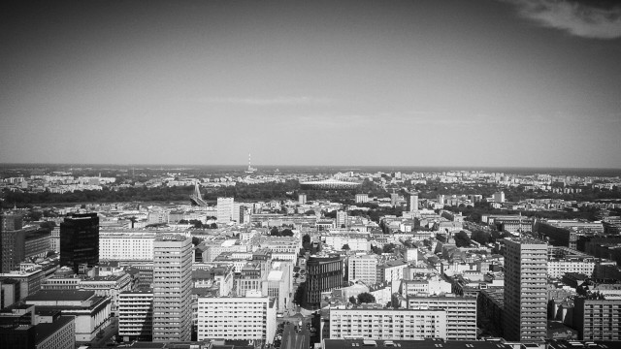
Panorama jako model poznania
wzrok jako zmysł odległości
Oddzielenie poznającego od poznawanego

Slide 5
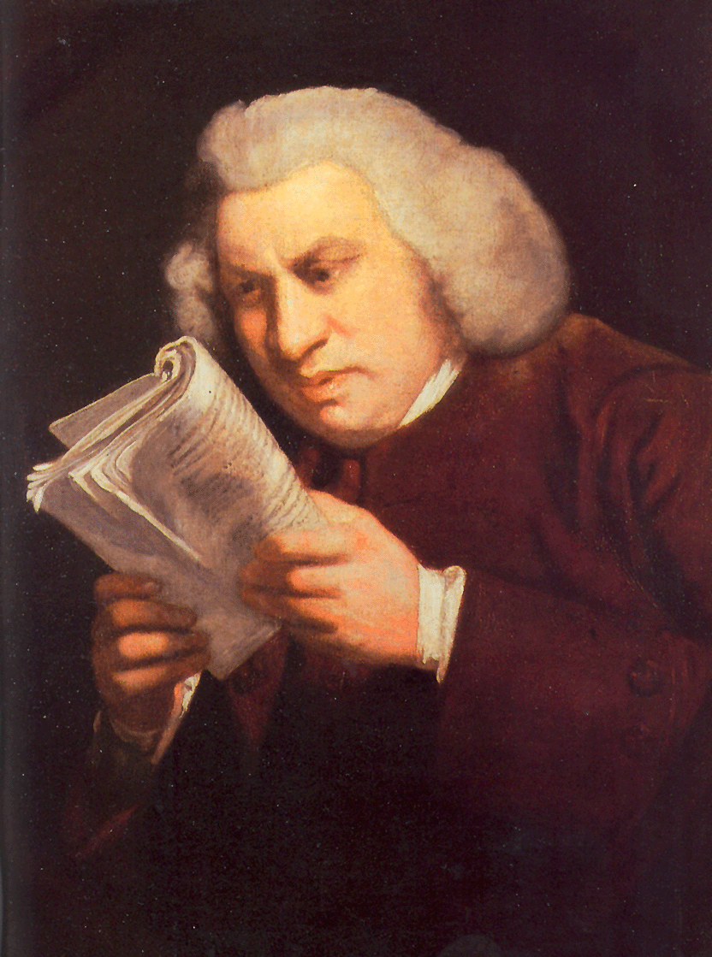
Umysł może odpowiednio funkcjonować tylko w stanie spoczynku, gdy nie targa nim i nie wstrząsa fizyczny ruch jego cielesnej osłony. Dopóki jest w ruchu, znajdując się między jednym punktem obserwacyjnym a drugim, w istocie pozostaje nie w pełni sprawny.
Samuel Johnson, 1709-1784

Slide 6
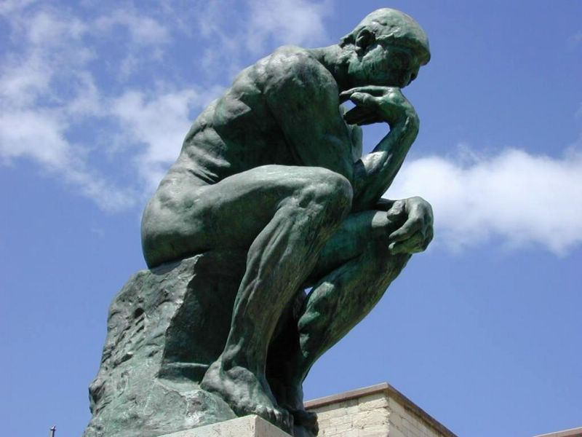

Myślenie i wiedza
co/kto myśli
co/kto wie?
Czy myśli się lepiej w bezruchu?

Slide 7
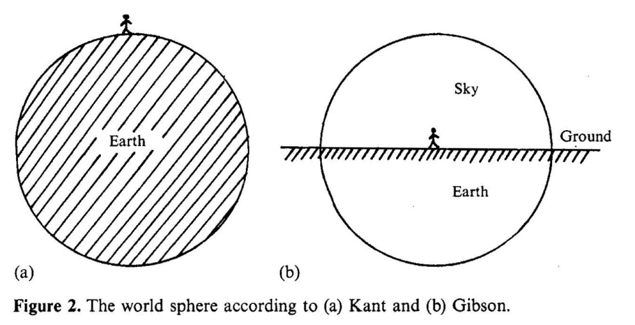
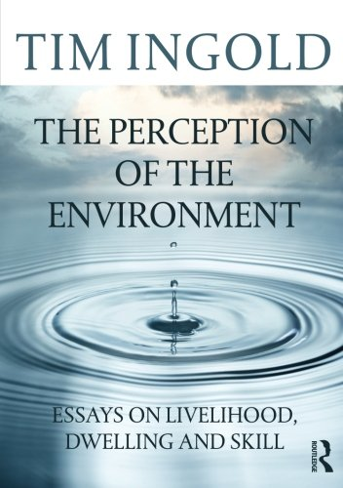
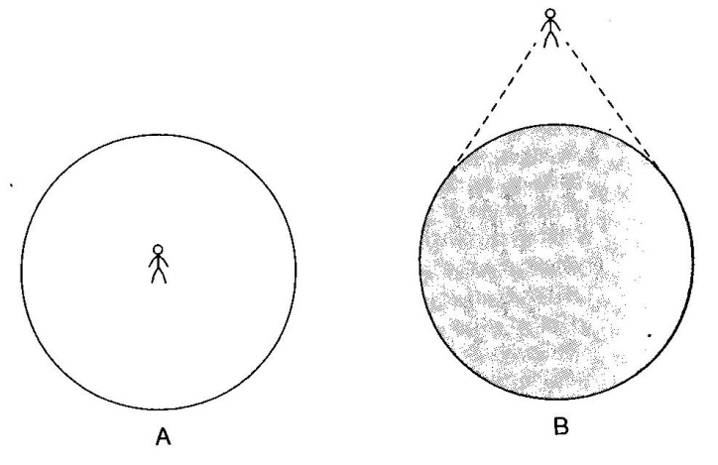
Jestem w świecie czy na świecie?
Notes:
Ścieżka poznania

Slide 8
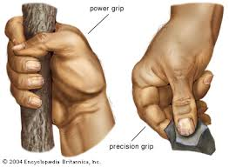
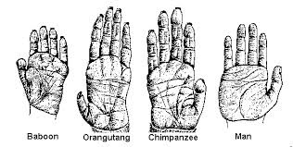
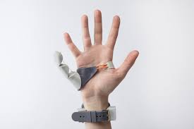
Ludzie myślą, ponieważ mają ręce
Ludzie mają ręce, ponieważ są obdarzeni inteligencją
Anaksagoras vs. Arystoteles
Dani Clode, Third Thumb, 2017

Slide 9

Zająć czymś ręce…
Notes:
A tymczasem tyle potrafimy zrobić rękoma…

Slide 10
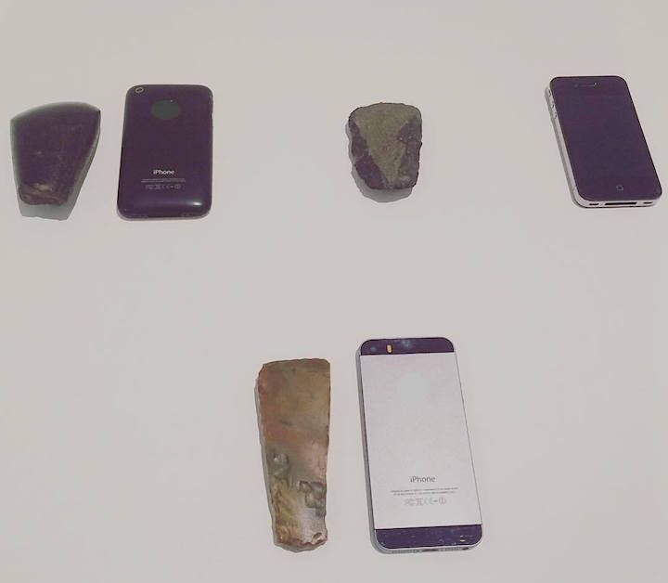
Shimabuku,
Biennale w Wenecji
2017

Slide 11
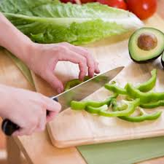
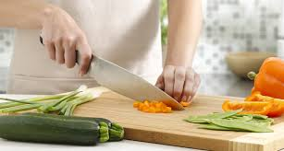
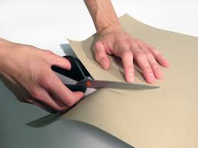
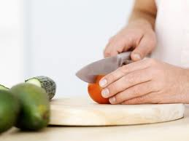
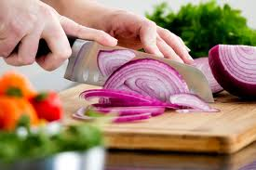
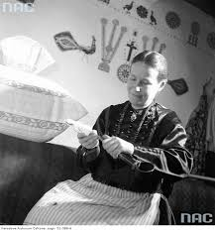
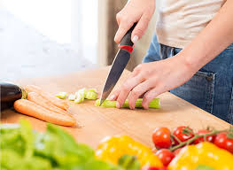
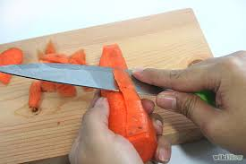
Dzielenie
Notes:
Dzielenie

Slide 12
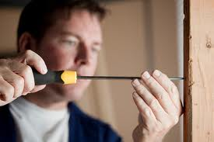
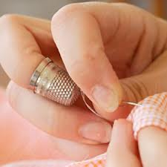
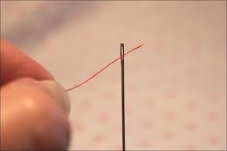
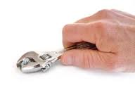
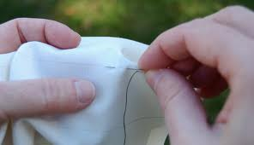
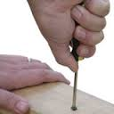
Łączenie

Slide 13
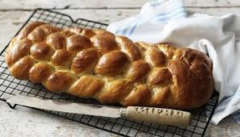
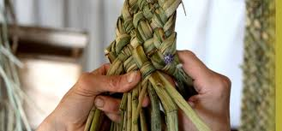
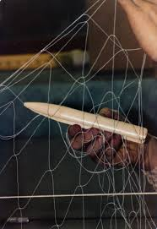
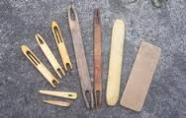
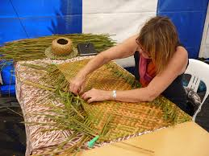
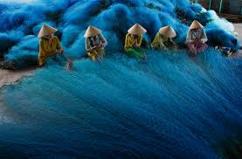
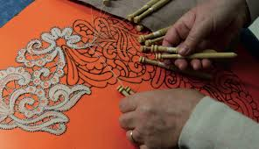

Slide 14
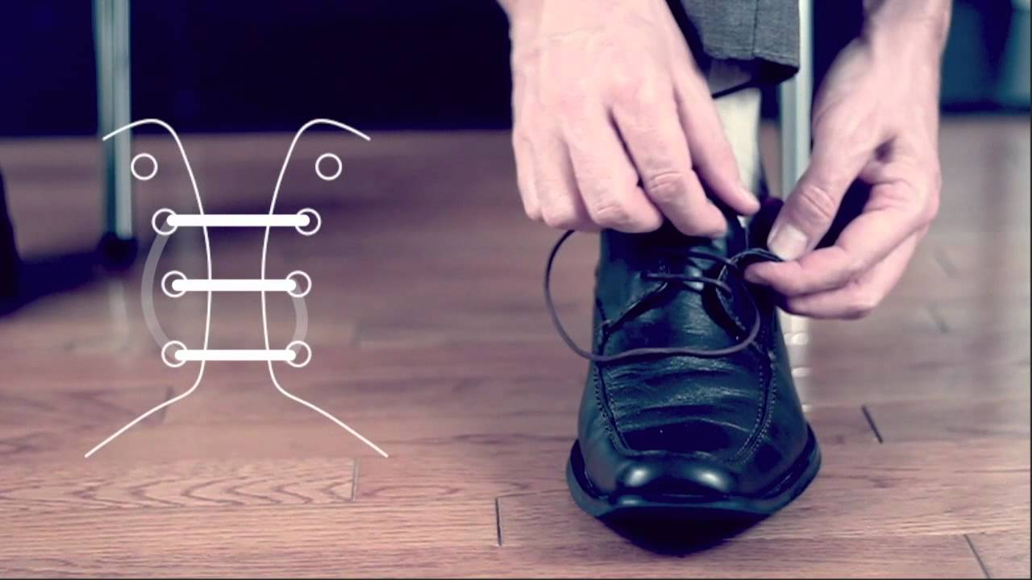

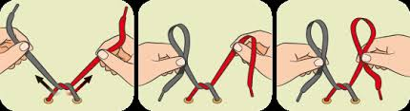

Slide 15
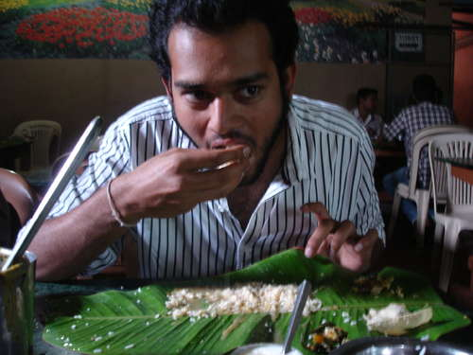
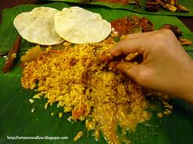
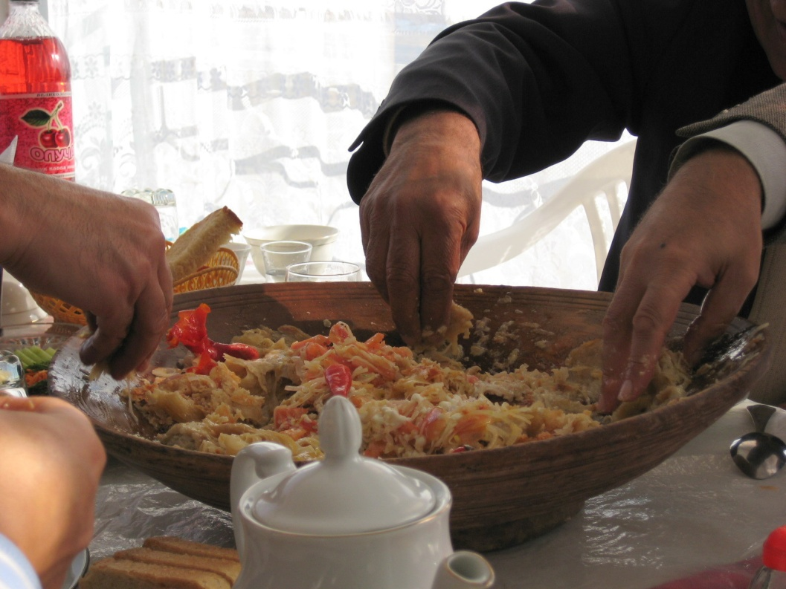

Notes:
Lokalność produktów

Slide 16




Dystans
Nie dotykać
Ślady na rękach = brud
Represjonowanie dotyku
Notes:
Ting tinga accessories for babies

Slide 17


Slide 18


Zmysł dotyku
Notes:
Robić nie dotykając…

Slide 19

Junko
Mori

Slide 20


Slide 21



Rysunek jako sposób myślenia czy rysunek jako wizualizacja myśli?
Junko Mori
Notes:
Zobaczę, co wyjdzie? Zobaczę jak wyjdzie?

Slide 22


Linie gestu
Linie opisu

Slide 23


Wiedza:
tekst
i ciało

Slide 24


Ciało, które wie i potrafi

Slide 25





Slide 26





Slide 27





Slide 28


Wiemy więcej, niż potrafimy powiedzieć.
The Tacit Dimension, 1967
Michael Polanyi (1891-1976)
Wiedza milcząca (tacit knowledge)

Slide 29


W królestwie mētis władają spryt i podstęp.
Zwycięstwo osiąga się przez dostosowanie do przeciwnika: mētis jest wieloraka, wielobarwna, zmienna
Cisi i niewidzialni – rybacy sami muszą stać się pułapką.
Notes:
Podstępy inteligencji

Slide 30



Kim była Metyda (Mētis)?

Slide 31



Kiedy siać kukurydzę?
Kiedy młode liście dębu będą miały wielkość uszu wiewiórki

Slide 32

Wiedza kuchenna
mētis to wiedza wykorzystująca bardzo wnikliwą obserwację zmian zachodzących w materii

Slide 33

Mētis opiera się uproszczeniu do dyskursywnie ujmowanych zasad, które można z powodzeniem przekazywać za pośrednictwem książek, ponieważ środowiska, w których się ją uprawia, są tak złożone i niepowtarzalne, że formalne procedury racjonalnego podejmowania decyzji nie mają w nich zastosowania. (s. 316)

